Slide 1

Если ежемесячный доход на каждого члена вашей семьи (дети и родители) за последние 12 месяцев был меньше
13 713 рублей,
вы имеете право на ежемесячную выплату из средств материнского капитала.
РАЗМЕР ВЫПЛАТЫ
область область область
8 490 рублей
Выплата производится до достижения ребенком возраста 1,5 лет

Slide 2
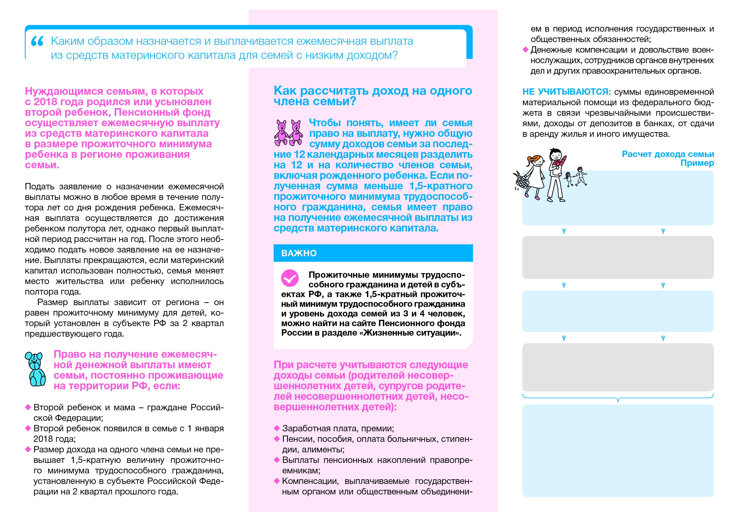
Семья из Татарстана: мама – бухгалтер, папа – электрик в жилищной компании и их сын 5 лет. В январе 2018 года в семье родилась дочь.
В 2017 году мама заработала 258 тыс. руб. (зарплата 21,5 тыс. руб. в месяц), папа – 396 тыс. руб. (зарплата 33 тыс. руб. в месяц). Иных доходов не было.
Годовой доход семьи в 2017 году – 654 тыс. руб. Доход семьи делится на 12 месяцев, а потом на 4 человек: 654 000÷12÷4 = 13 625 руб./чел. в месяц.
Прожиточный минимум трудоспособного гражданина в Татарстане во 2 квартале 2017 года – 9 142 руб. Соответственно, 1,5 прожиточного минимума трудоспособного гражданина – 13 713 руб.
То есть доход на одного члена семьи в 2017 году составляет 13 625 руб. – менее 1,5 минимума трудоспособного гражданина в Татарстане во 2 квартале 2017 года (13 713 руб.). Это значит, что семье положена ежемесячная денежная выплата из средств материнского капитала в размере 8 490 руб. в месяц – прожиточный минимум ребенка в Республике Татарстан.

